Slide 1
商业秘密保护

Slide 2
互联网“抢人大战”白热化
Notes:
这两年，尤其是今年，随着整个互联网态势的发展，互联网行业开展了抢人大战，进入了一个白热化的阶段。

Slide 3
搜狐高层马可跳槽优酷，
张朝阳一怒索赔5000万
Notes:
搜狐高层马可跳槽优酷，老板一怒索赔5000万，这个数字很大程度上有赌气的成分，因为竞业限制违约金一般都不会特别高，所以这个5000万能否支付有特别大的不确定性，而且据我们了解，确实也没有裁5000万。

Slide 4
马可与前公司搜狐签了《不竞争协议》，协议规定：未经搜狐事先书面同意，马可不论因何种原因从搜狐离职，离职后搜狐支付了竞业限制经济补偿金的期限内，都不得到搜狐的竞争性单位就职。
Notes:
搜狐高层马可与公司签署了竞业限制协议，搜狐在马可离职时向其支付了每月近4万5千元的竞业限制补偿金，而马可在离职后，跳槽到了搜狐的竞争对手优酷，才引发了上述纠纷。

Slide 5
“挖角泄密”纠纷
高德诉滴滴索赔7000万元
Notes:
好，我们来看另一个，我们都知道，高德软件有限公司、高德信息技术有限公司将北京嘀嘀无限科技发展有限公司、北京小桔科技有限公司诉至北京市朝阳区人民法院，诉称滴滴公司构成不正当竞争并索赔7000多万元。

Slide 6
因认为7名员工违反竞业限制义务加入滴滴，高德以侵犯公司商业秘密，构成不正当竞争为由对7名员工及滴滴提起侵权之诉，要求滴滴承担连带赔偿责任。
Notes:
高德诉称，滴滴公司明知高德的7名员工在高德处承担要职且对原告负有竞业限制义务，仍采用教唆、劝诱、贿赂等不正当手段致使其脱离与高德的雇佣关系，并有部分员工离职前夕大量拷贝高德公司商业秘密，严重损害了高德的权益。

Slide 7
商业秘密保护
Notes:
可以看出来，不管是搜狐还是高德，为什么对员工离职去竞争对手处如此在意？是因为这些员工掌握了公司大量的商业秘密，最终的目的是进行商业秘密的保护。

Slide 8
商业秘密
Notes:
好，我们首先以商业秘密为关键词，检索一下近年来发生的有关商业秘密纠纷的案件，大家整体感受一下情况。

Slide 9
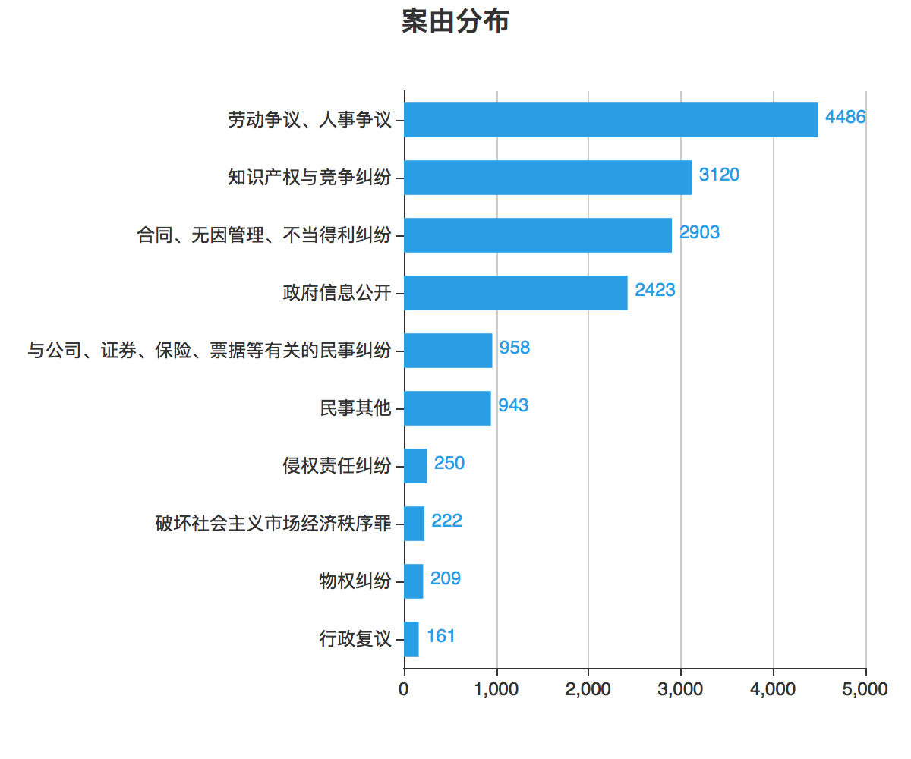
Notes:
首先，在案由分布上，第一的是劳动争议，而且根据我们的分析，这些案件中大部分是和竞业限制相关的，第二就是不正当竞争的侵权之诉，这是商业秘密维权的另一个重要途径。

Slide 10
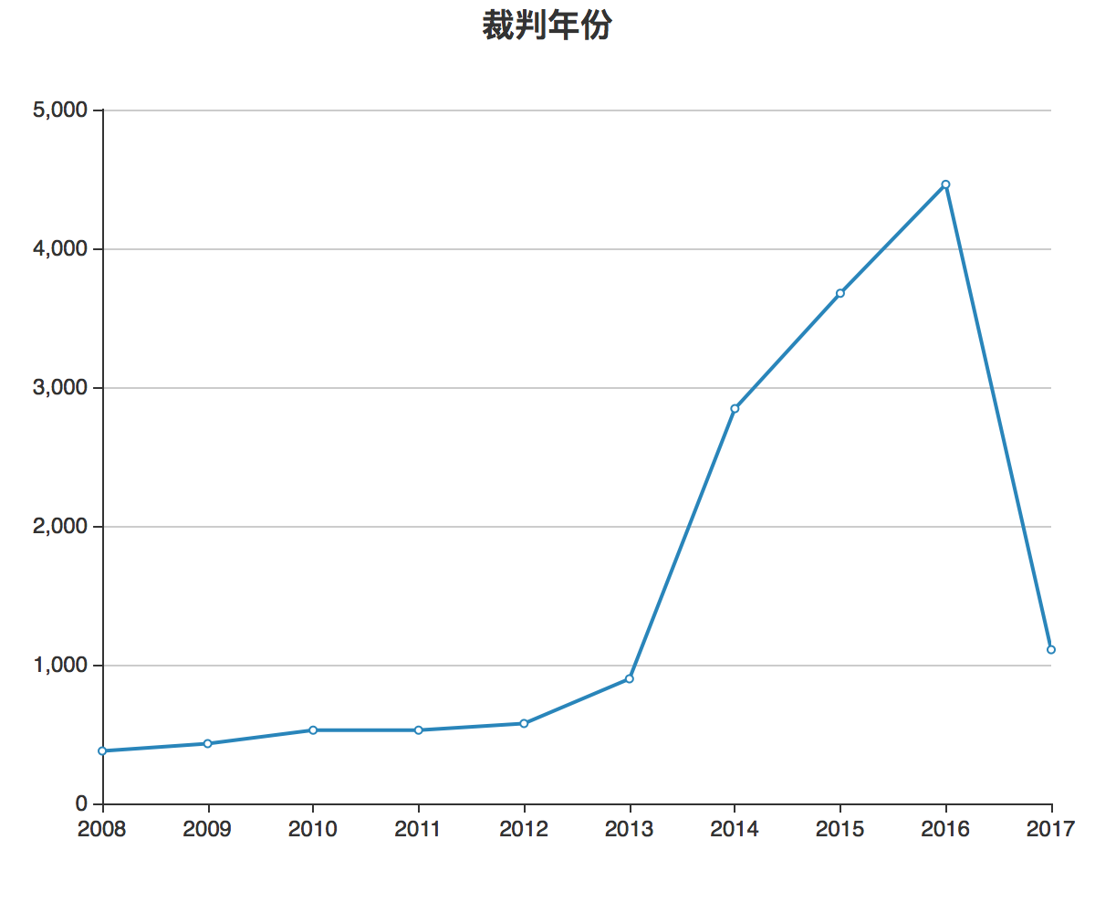
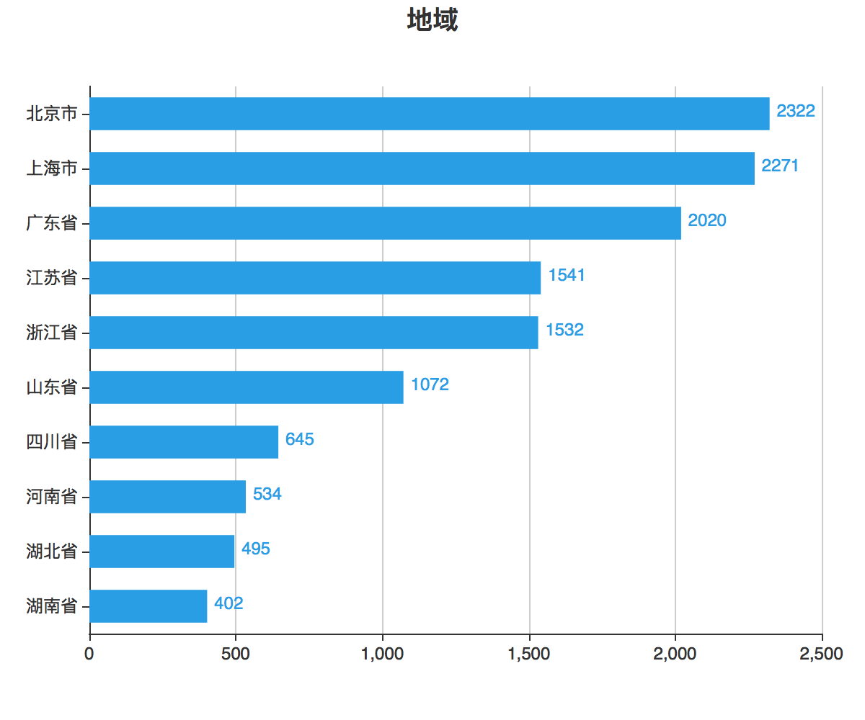
Notes:
其次，从裁判文书数量上看，是逐年递增的一个趋势。大家看一下为什么是在2014年有一个激增？是因为这一年裁判文书网上线，最高人民法院发布的关于在互联网公开裁判文书的相关规定，强制要求人民法院的裁判文书要上网的。而在地域分布上，头三名是不相信眼泪的北上广，其次便是经济相对发达的江浙一带，可以看出来，商业秘密相关的案件数量和经济发达程度是密切相关的。

Slide 11
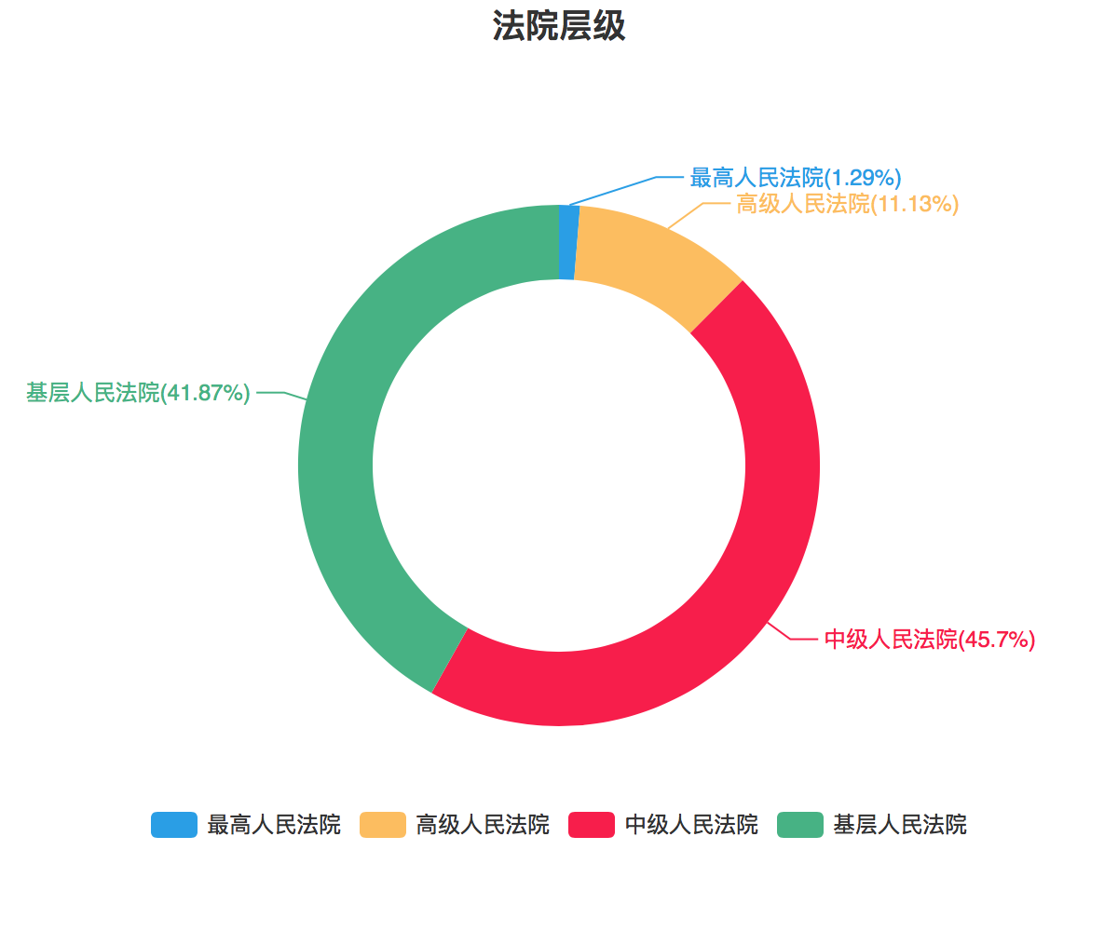
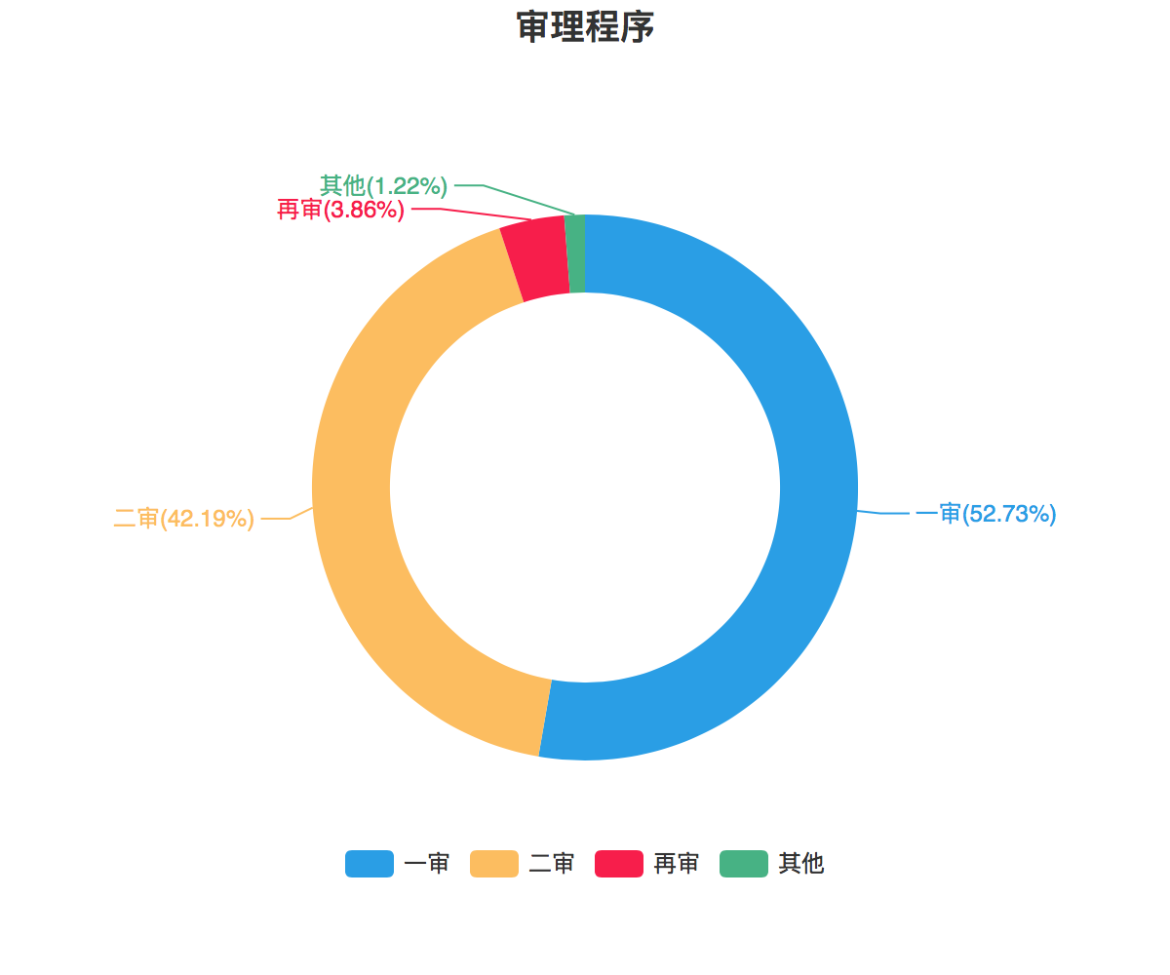
Notes:
最后，法院层级、审理程序和一般的案件是差不多的，主要集中在基层和中级人民法院，相应的，大部分案件也主要是一审和二审案件，再审比例所占比重较低。

Slide 12
不同争议解决路径
竞业限制劳动仲裁
不正当竞争侵权之诉
Notes:
从开头的案例，我们可以看出来，如果是发生了携带商业秘密的员工跳槽到竞争对手的情况的话， 常用的解决路径有哪些？目前比较通用的，或者说大家讨论比较多的就这两方面。
是走竞业限制的劳动仲裁，还是走不正当侵权之诉，都是一个行为，都是员工跳槽到了新单位，到底走哪个？你们觉得哪个容易点？从诉讼的角度，劳动仲裁会更容易一点，因为他的举证责任要求是比较有限的，其实最后打的就是举证，两个类型的案件最后落到点上都是打举证。

Slide 13
竞业限制劳动仲裁
签署竞业限制协议
违反竞业限制行为
新单位是竞争对手
员工入职竞争对手公司
Notes:
竞业限制的劳动仲裁是从两个方面进行举证，相对简单，一是证明双方签有竞业限制协议；二是证明员工有违反竞业限制行为，就是员工入职到竞争对手。

Slide 14
不正当竞争侵权之诉
存在商业秘密 + 接触渠道 — 合法来源 = 侵犯商业秘密
Notes:
那么怎么证明不正当竞争的侵权行为呢？一般来说，有这么一个公式，什么叫侵犯商业秘密？首先你得有商业秘密，原来这个公司有商业秘密，加上接触渠道，即怎么接触的啊，一般员工入职，这就是非常明显的接触渠道。最后减去合法来源，这个合法来源是由被告来证明的，即被告不能证明他自己获得这个商业秘密，是通过一个合法的来源，最后就认定侵犯商业秘密。所以这个其实已经突破了劳动仲裁这个角度，作为原告，承担两个方面的举证责任，一个是接触渠道，那么只能证明员工是成为那个网络公司的股东，还是到网络公司工作；第二个是证明存在商业秘密。后面我们还会再举一个案例，就是说即便满足了这种情况，你都证明了，也不一定认为侵犯商业秘密。对，因为可能还存在其他因素。

Slide 15

竞业限制劳动仲裁
违约责任
不正当竞争侵权之诉
侵权责任
Notes:
因为竞业限制劳动仲裁能够追究的就是一个违约责任，因为它本质上是违约。那么不正当竞争之诉追究的是它的侵权责任。那么竞业限制仅限于要求继续履行竞业限制协议和支付违约金，而且大家都知道竞业限制的违约金不可能太高，曾经有过案例，这个单位给员工规定了特别高额，几百万的违约金，但是最后法院一定不会支持到，虽然实务中标准不一样，但通常来讲，如果单位不能举证给单位造成了额外的高额损失，一般也就是补偿金的三倍，所以违约责任其实能够要求支付的是比较有限的。但是如果是走不正当侵权，所能要求的侵权损失是很高很高的，就像前面所提到的高德诉滴滴，但是要这个7000多万可能是有其他因素需要考量，因为你要知道诉讼费也很高，除了诉讼本身之外，也有可能是为了扩大影响。

Slide 16
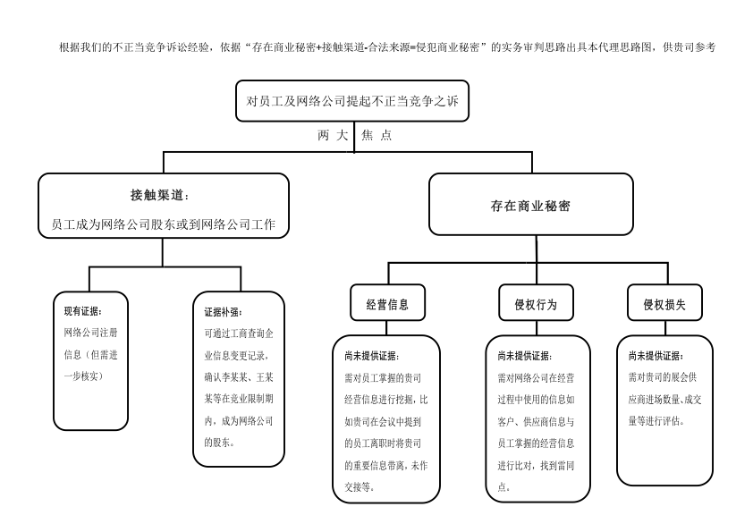
Notes:
这是我们对此案件前期所做的一个论证图。

Slide 17
什么是商业秘密？
Notes:
什么是商业秘密？

Slide 18
商业秘密，是指不为公众所知悉、具有商业价值并经权利人采取相应保密措施的技术信息和经营信息。
2017《反不正当竞争法》第9条
Notes:
法条规定是很明确的，就这一句话，就是学法律的人其实都知道，不为公众所知悉，为权利人带来经济利益，采取保护措施，这个是在反不正当竞争法里面规定的。

Slide 19
商业秘密“三性”
秘密性
价值性
措施性
不为公众所知悉
商业价值
采取了保密措施
Notes:
这个那么这就是我们俗称的商业秘密三性：
保密性，我们说就是秘密性，就是刚才说的不为公众知悉，价值性，具有竞争优势和经济价值，措施性，采取保护措施。

Slide 20
不为公众所知悉：
有关信息不为其所属领域的相关人员普遍知悉和容易获得。
具有下列情形之一的，可以认定有关信息（不构成不）为公众所知悉：
（一）该信息为其所属技术或者经济领域的人的一般常识或者行业惯例；
（二）该信息仅涉及产品的尺寸、结构、材料、部件的简单组合等内容，进入市场后相关公众通过观察产品即可直接获得；
（三）该信息已经在公开出版物或者其他媒体上公开披露；
（四）该信息已通过公开的报告会、展览等方式公开；
（五）该信息从其他公开渠道可以获得；
（六）该信息无需付出一定的代价而容易获得。
Notes:
从我们日常工作的角度来讲，你们觉得哪个是最重要的？对，非常好。就是保密措施很多，在实务当中最后举证都差在这个上面，就是能证明它不为公众知悉，是我们内部信息秘密，也能证明它是有价值的，它能给我带来经济利益，给我带来竞争优势，但最后就这一点出问题了，拿不出制度，拿不出约定，拿不出合同，拿不出文本证明，这个对它采取保护措施，它是不容易获得的，所以这也正是我们法务也好，hr工作......这个要求所在，所以这个都是法条。都可以自己看，不为公众知悉什么意思。

Slide 21
获得商业秘密的合法途径
1 独立开发获得
2 合法购买
3 从公开渠道观察获得
4 合法接受许可获得
5 通过反向工程获得
Notes:
反过来说这个获得秘密的合法途径就是说这是作为被告那一方，如果要证明我没有侵犯商业秘密，那么我要证明我的这个商业秘密是合法来源，虽然你那个是秘密信息，你认为那是秘密信息，但我是以合法来源渠道获得的，那这里面五个途径，如果能够从这一个方面去证明你的渠道，那么虽然有应用信息的这个使用，但是不能证明是侵犯商业秘密，所以这是站在被告的角度，从几个角度、几个方面来证明合法的获得商业。

Slide 22
商业价值
经济利益
竞争优势
Notes:
那么价值性就是刚才说的两个方面，一个是经济利益，可以切实带来经济利益，有一些可能不能马上带来切实的经济利益，但是能帮你带来一个竞争优势，就是领先的这种优势技术，所以这是我们说的价值性。

Slide 23
合理的保密措施
具有下列情形之一，在正常情况下足以防止涉密信息泄漏的，应当认定权利人采取了保密措施（根据保密对象不同，可以有一项或者多项）：
（一）限定涉密信息的知悉范围，只对必须知悉的相关人员告知其内容；
（二）对于涉密信息载体采取加锁等防范措施；
（三）在涉密信息的载体上标有保密标志；
（四）对于涉密信息采用密码或者代码等；
（五）签订保密协议；
（六）对于涉密的机器、厂房、车间等场所限制来访者或者提出保密要求；
（七）确保信息秘密的其他合理措施。
Notes:
那么最重要的就是刚才跟大家说的保密措施，合理的保护措施，我们现在公司也好，这个企业也好，我们自己以什么样的方式来采取保密措施的，对我们认为的秘密。标识？还有什么？什么密码。权限管理非常好，还有什么？加密，所以这里面它这个是法条规定的，你可以有一些措施。

Slide 24
合理的保密措施
合理的保密措施
硬件
软件
硬件
软件
订立保密协议
建立保密制度
保密标识提示
其他合理措施
隔离
保卫
上锁
密码
Notes:
我们把保护措施总结了一下，大概分两方面，一方面是叫软件的，一方面是硬件的。软件，其实就是相当于就是你的制度，即有保密制度，你跟员工之间的保密协议，不同级别的员工、不同这个部门的员工，他的保密协议可能还不一样，你又在这保密的文件上或者保密的这些东西上有他的标识、明显的标识，那么硬件呢就是有一些这个隔离呀上锁啊，或者甚至有专门的保卫人员保卫它，这是从硬件的角度是一些物理隔离措施，所以这两类就构成了企业针对你的秘密信息，你看什么性质的这个信息，你要采取相应的保密措施。

Slide 25
商业秘密的范围

Slide 26
商业秘密的范围
技术信息
经营信息
设计资料、实验报告、程序代码、技术方案、产品配方、制作工艺、制作方法、图纸
内部经营信息
内部管理信息
第三方信息
Notes:
我们说到底什么是商业秘密？什么是商业秘密？公司里面的到底什么能构成商业秘密？经营信息、技术信息，对特别好，就是最大类就是两方面，一个是技术信息，一个是经营信息，技术信息可能就是涉及材料、程序、代码、技术方案、产品配方、图纸，这都叫技术信息。另外一方面经营信息，经营信息可能就更多了，内部的经营信息、内部的管理信息，还有第三方信息。

Slide 27
内部经营信息：客户名单、货源情报、产销策略、价格与底价、销售货款的回收、回扣或折扣率、用户情况、公司资产、经济指标、财务报表数据 ，招投标中的标底及标书内容。
内部管理信息：企业经营战略、经营规划、经营决策，合同、可行性研究报告、重要会议纪要、人事档案、组织架构、薪酬体系
第三方信息：企业在对外交往和合作过程中知悉的第三方的保密信息
Notes:
如果要是把这个经营信息展开的话，大概是这三方面跟经营相关的这个市场销售往来的，内部经营信息、管理信息、经营战略、人事档案等等，薪酬体系，第三方就是你在交往过程当中执行的第三方的秘密信息，你也是要承担保密义务的，这个在跟员工签署的协议当中，你也需要明确的。因为之前我们也处理过，就是把人家合作方的信息给泄露了，所以呢你说这合作方的泄露是怎么追，这到底是不是保密信息？这个双方在协议里面明确约定，所以这块可能也是保密信息，所以这是我们说的商业秘密。

Slide 28
商业秘密的保护

Slide 29
一、确定保密范围及密级
1 绝密：最重要的公司机密
2 机密：重要的公司秘密
3 秘密：一般的公司秘密
Notes:
首先，应当确定商业秘密的密级，即是绝密的，机密的，还是一般秘密的。

Slide 30
二、明确管理及责任机制
1 确定总括部门与支持部门。
2 分级明确责任管理者及其权限。
Notes:
那么商业秘密的保护，我们给几个建议，就是一个是确定这个保密的级别，一个内部的保密制度里头应该，不同的秘密信息级别应该是不一样的，采取的保护措施也应该是不一样的。那么责任权限谁来负责？

Slide 31
信息判断
登记
标识
制作
公开
会议
传递
复制与印刷
携带
保管
销毁
权限设定
Notes:
那么具体呢，这是我们帮客户做的这个流程，就是根据你不同的这个信息的情况，信息到底是哪个级别的判断登记标识制作，那么在复制印刷在这个过程当中传递的过程当中，会议什么范围内能够公开，然后如何携带，然后谁来保管，甚至到销毁，最后是有权限怎么设定。实际上它是一套特别完整的这个制度，这也是就是在我们给客户提供服务的过程当中，不是看起来那么简单，签个保密协议就行了。事实上具体的这些保密信息根据不同的它的种类，它的权属和信息的级别，它的性质实际上你要采取的措施是不一样的，这是这个保密信息，

Slide 32
员工为什么泄密 ？
一
手
抓
沟
通
一
手
抓
培
训
Notes:
目前来讲，为什么对员工这一块特别关注商业秘密，就是越来越多的员工成为泄密的主要载体。所以你想想，一个其他的公司想获得你的一个秘密，他说通过什么秘密窃取偷到的这些方式都不太现实，对吧？也不太可能，这一涉及，就犯罪了，这也太铤而走险了。那么最简单的方法就是挖你一个员工，员工过来秘密跟着也就来了，所以对于那个原雇主的话，想要证明这个是这个员工泄密其实也是很困难的，所以这里面这个员工成为一个泄密的载体。那么接下来想问大家一个问题，你看这几个就是员工泄密最多的形式：机密，人家带出去卖了；违反竞业限制，到竞争对手那里入职；还有就是自己直接成立公司，使用原来掌握的信息；还有就是公开披露。问大家一个问题，你们觉得为什么一个员工会泄密？员工关系的角度，因为这个员工他为什么会出去，把原东家的那些非常核心重要秘密，它就敢直接使用和泄漏？利益，这一点特别好，还有什么，报复？ 特别好。还有呢？有一个公开机构的一个调查结果，就是我觉得，跟我们在日常碰到的案件特别吻合，基本上就是这几类。60%超过一半的人是为了利益，为钱，就是那个给了更多的钱，或者直接就为此而开价，这个就是大家竞争都没有底线了，那就是大部分人是为经济利益，那么还有20%为气，是吧？就是到走的时候心气不顺，完了本来我没非要泄露，但我就为这口气，我们处理过这样一个案子，就是员工走了以后气不顺，就把公司内部，不是像这种，他不是往新东家去泄，因为没人去把它作为目标，去要他的那个秘密，他往哪泄？公开途径。像我们碰到的那个案子他直接东西他就直接通过百度文库，就在百度上发，公司是个军工企业，然后把公司内部的那个东西发发发，所以这里面当然也还是无知，就是很多人真的也是很无知。那么这个时候碰到作为法务，这老板一看就吓死了，然后这个时候找法务，你必须把这事赶紧给我解决了。你怎么办？怎么办？删除？所以你如果去打官司，没问题！问律师来打官司也没问题，但是要多长时间等你开始打官司，它的影响已经完成了，所以当时他找到我，他就说我们没有别的，第一时间把这个赶紧删掉，然后我说那你们跟那个百度申请删除没有？他说申请了，但是那个你看那个毕竟人家公司是有流程的嘛？那你报上来不可能，一秒钟一分钟发给你，就给删了，肯定是内部也有流程。然后这个时候他说，能不能帮我想想办法，你认识的比较多，百度的法务认不认识，想办法去沟通一下？然后这个真的是，我们这个客户，他肯定是泄了一个重大的信息，这个你不用审查，一点问题没有，他一看就知道是咋回事了。但是我们要是按着它流程来，要几天之后，那这个太吓人了。所以这也是，其实，就是，我这边我去跟这个认识的百度这边的总监，然后也做了一个沟通和交流，所以这个大家也是挺不容易的，当然也是因为有这样的一个这个渠道和那什么。然后我们当时他是上午跟我们说下午就删了，是已经非常非常快了，但也不可能秒删，那个那个内部是有工作流程的，所以这就是说像这种为气，你想想多吓人。但是这事解决了，那你要是按照正常的这种，怎么去解决，你即便最后删了，但是他的影响已经扩大了，你再去追究他的责任，虽然你还是可以去追究他，但是这个不好的影响损失已经造成了。就是还有就是无知，就是这个就是很多人他根本不觉得这是什么事。那么怎么去解决，就是像这种员工成为泄密的主要载体。你控制不了，因为每个人都不一样，怎么去解决？没法解决。我们实务当中，给客户的建议就是两手抓，一手是培训，培训特别重要，就是我给很多企业给他的内部员工，尤其是这种技术型的，现在因为技术型的越来越多，技术型的员工，因为他是理工科的，他可能法律的这个知识经验确实薄弱一点，然后给他做这个培训。
对，其实培训很重要的一个目标是什么？干什么？全程都在吓唬他。对吧？然后就告诉他，你看这你这种情况是侵犯商业秘密严重的达到多少，这就是犯罪，确实商业秘密犯罪，那你犯罪了就判几年刑，但是非常有用，所以这就是很多公司，甚至新入职的员工，他都是让我们去帮他做一次培训，我们一手抓培训。培训能解决为钱和无知的事，是培训让他知道这个问题的严重和厉害的时候，他能很大程度上解决钱和无知。你为钱，你想想为了那点钱铤而走险，面临这样的法律后果和责任，值还是不值。你解决这个。那么一手抓沟通的意思，其实解决的是那个为气的，也就是说等他离职的时候，你要跟他做好这个沟通，尤其看着这个员工，他确实掌握一些秘密信息，有潜在的这种泄露的可能，那你还是，一方面要敲打他，还是培训的角度，要告诉他这个不能出去乱说，对吧？同样一方面把这个气舒出来，不要意气用事，做一些对自己、对公司都不好的事，所以这是实务当中其实我们做得最多的，因为确实防止员工泄密不容易，所以很大程度你只能把工作做在前面，等到之后泄了密，你再去做任何事情补救，都是很困难的，大家想想是不是都是很困难，无论是名誉上的损失，还是金钱上的损失，你再怎么补救它已经发生了，因为现在一旦完成，这个很多东西是不可逆的，所以这是我们说把很多工作做在前面。

Slide 33
案例. 员工自营软件研发，不正当竞争之诉
2010.4.15
2014.9
2015.05
2015.07.13
员工入职，从事计算机软件系统研发工作
两员工离职后，成立计算机软件公司
员工公司开发出医院信息系统管理软件并在市场上开始销售
原公司以员工侵犯商业秘密为由，对员工及其公司提起不正当竞争之诉
Notes:
好，最后就是这有一个案例，这个员工就是刚才说的这个不正当竞争之诉，这个员工这个自营软件，他原来在这个就是软件系统开发，离职后自己成立公司，然后开发了跟医院这个单位的这个医院管理系统软件一样的软件并上市销售，然后原公司提出不正当竞争之诉，认为剽窃和使用了他们的技术秘密。

Slide 34
原告认为，三被告对原告拥有的管理软件及其相关的商业秘密、技术秘密实施了剽窃、擅自修改和使用，并以盈利为目的进行转让等行为，侵犯了原告的合法权利，要求追究三被告的侵权责任。

Slide 35
不正当竞争侵权之诉
存在商业秘密 + 接触渠道 — 合法来源 = 侵犯商业秘密
商业秘密“三性”
被告成立了新公司，使用了商业秘密
被告未能提交关于“合法来源”的证明
Notes:
我们刚才的那个公式你们还记不记得？不正当竞争诉讼的公式，还记得，好。对。实际上证明得还是比较好的，那假设这个原告能够举证证明有商业秘密，是商业秘密，也证明了一些接触的渠道，他自己也成立了新公司，但是不能证明原告是采取正当手段获得的，这个也是有差别的。因为他是我正常工作取得的，和我在公司里面窃取本来不该我得到的，接触到的，如果通过一些不正当的手段窃取也还是不一样的，所以它这个相对是比较复杂的。那么被告事实上没有证明合法来源，没有证明他这个相应的信息是什么渠道来的。这种情况之下，应该说证明不正当竞争，是比较容易的。

Slide 36
该案因涉及到专业的技术问题，经原、被告各方一致申请法院委托鉴定机构对两套软件进行比对鉴定。鉴定结论认定两套软件在数据流程图、源程序代码、数据库等方面总体不相同；根据现有的鉴定材料，不足以认定被告软件系统与原告软件系统之间存在继承性，也不足以认定双方软件系统存在实质的相似性。
Notes:
但是最后的结果原告没有被支持，是因为这里面涉及到一个著作权软件的问题。所以这个特别复杂，都涉及到著作权软件。著作权软件，因为要对这个进行，这个仲裁员也好，法官也好，它不是技术人员而是法律人员，所以要进行鉴定。最后鉴定的结论呢是这在这几个方向都不相同，不足以认定两个软件系统应该存在继承性，也不足以认定双方软件系统存在实质的相似性。所以这样的一个结论最后，判这个原告是败诉，所以这个案例呢就给大家简单的这个分享，其实也是想告诉大家，打不正当竞争侵权之诉是很难很难的，所以很多你看到的那个诉，并不一定是真的。很多其实是有其他方面的考虑，因为想要赢下来，尤其是在这个员工基于竞业限制，入职到新公司或者自己开了一家公司，又发明和制造了类似或者相同的东西，这个最后不正当竞争把他打下来，实际上是非常非常不容易的。所以竞业限制劳动仲裁可能反而会容易一点

Slide 37
竞业限制
Notes:
从以上案例可以看出，通过不正当竞争侵权之诉维权是非常困难的，所以一定要利用好竞业限制这一手段，从物理上阻隔员工泄密通道。

Slide 38
如何签一份有效有用的竞业限制协议？
Notes:
那么要求员工履行竞业限制义务的前提是与员工签署有竞业限制协议，那么如何签订一份有效有用的竞业限制协议呢？

Slide 39
竞业限制期限
竞争对手范围
竞业限制协议
竞业限制补偿金
违反竞业限制违约金
Notes:
一般来讲，竞业限制协议包括四个方面：一是竞业限制期限，根据劳动合同法的规定，最长不超过2年，在2年范围内进行约定都是可以的；二是竞争对手范围，这个比较重要，下面我会详细讲；三是竞业限制补偿金，最低不低于离职前12个月平均工资的30%即可；四是违反竞业限制违约金，关于违约金法律并未规定一个明确的标准，但从实践来讲，除非公司能够证明员工给公司造成了特别重大的损失，一般可能在补偿金3倍左右。

Slide 40
竞争对手范围
Notes:
好，那接下来，我们重点讲一下竞争对手范围。

Slide 41
“与本单位生产或者经营同类产品、从事同类业务的有竞争关系的其他用人单位，或者自己开业生产或者经营同类产品、从事同类业务”
Notes:
首先，我们看法律是怎么规定的，法律规定比较简单，即与本单位生产或者经营同类产品、从事同类业务的有竞争关系的其他用人单位，或者自己开业生产或者经营同类产品、从事同类业务。

Slide 42
“在劳动关系解除或终止后一年内，员工不得直接或间接受雇于任何竞争者，或者以其他任何方式为竞争者或该竞争者提供服务，员工亦不得直接或间接自营或与第三方共同经营竞争产品。”
Notes:
那么，我们来看，依据法律规定，这么约定行不行？好，如果有人觉得可以的话，我来举个例子，如果员工在一个导航软件公司工作，离职后去了另外一个导航软件公司的关联公司去工作，是不在竞争对手范围，那么如果实际工作中存在成果输送，或者实际上就是在为新导航软件公司工作，但是这个实践中比较难以发现，也难以证明，所以如果这样的话，这个约定条款就难以起到相应的作用。

Slide 43
B公司与若干名员工竞业限制纠纷案
Notes:
我们来看一个案例。

Slide 44
乙方（劳动者）未经甲方书面同意，在其任职于甲方期间及离职后1年内，不得在从事与甲方及其关联公司业务的任何竞争对手或该竞争对手的关联公司处，接受或取得任何权益和/或职位，或向任何甲方及甲方关联公司的竞争对手或该竞争对手的关联公司提供任何咨询服务或其他协助。
竞争对手是指与甲方和/或其关联公司从事竞争业务的经营组织。包括但不限于运营或控制或参股Google、雅虎、腾讯、阿里巴巴等和/或其他从事互联网领域（包括但不限于：搜索、门户网站、C2C业务、即时通讯等）、IT和通讯类业务的经营组织及其分公司、子公司、关联公司，甲方及其关联公司中的员工离职后直接或间接以持股或其他方式设立或控制的从事互联网领域（包括但不限于：搜索、门户网站、C2C业务、即时通讯等）、IT和通讯类业务的公司也视为甲方的“竞争对手”。甲方的关联公司，指B.com，Inc、BHoldingsLtd、B在线公司、B网络技术（北京）有限公司、B（中国）有限公司、B株式会社（日本公司）、北京B网讯科技有限公司、北京B科技有限公司及前述公司的所有分公司及子公司及其他关联公司等。具体到竞争对手的关联公司，还应包括该竞争对手的任何一位股东、董事、法定代表人、正副总经理、监事以股东或董事或监事或法定代表人身份任职或被以专兼职方式聘用的其他经营组织。
Notes:
看一下他们的竞争对手范围是怎么约定的？什么分公司、子公司、关联公司等等，都囊括进来了。

Slide 45
概括和列举并用
甲方的关联公司
囊括关联公司
竞争对手的关联公司
竞争对手的关联公司
竞争对手高管任职公司
Notes:
总结来说有三个值得借鉴的地方，第一个就是概括和列举并用，第二个是囊括了关联公司，不但包括甲方关联公司的竞争对手，也包括甲方竞争对手的关联公司；第三个是把竞争对手高管任职的公司也约定为竞争对手的关联公司。
虽说该约定在实践中存在争议，因为有人认为这种约定限制了员工的就业权利，但该种关于竞争对手的约定堪称教科书级别的。

Slide 46
骑手（配送员）也要竞业限制？
Notes:
前面提到了，通过竞业限制是从物理上阻隔员工的泄密通道，而且一旦员工发生违约，相对易于举证证明。那么是不是需要所有人都要签署竞业限制协议呢？在我们的研究中，我们看到了一些案例员工类型相对比较独特，就是发现了几起骑手要求支付竞业限制补偿金的案例，那么骑手也需要竞业限制吗？

Slide 47
某外卖平台与4名骑手竞业限制纠纷案
Notes:
我来给大家介绍一下某外卖平台与4名骑手竞业限制纠纷案。研究发现，该外卖平台考虑到员工离职后要求其签署竞业限制协议比较困难，因此在员工入职当初，不考虑员工岗位类型，统一签署竞业限制协议，但在几名员工离职时并未作出处理，在离职后几个月，骑手起诉要求公司支付竞业限制补偿金。

Slide 48
支付竞业限制补偿金共计38000元
Notes:
最后呢，法院判决一共向该4名骑手支付补偿金38000元，虽然金额不大，但教训却是深刻的。

Slide 49
“在乙方竞业限制期内，乙方超过约定的支付日期1个月未收到约定的经济补偿，视为竞业限制义务已免除，甲方无需向乙方支付任何竞业限制经济补偿金”
Notes:
那有人说，为了避免上述情况出现，我们和员工提前约定好解除条件行不行？比如这种约定。

Slide 50

“在乙方竞业限制期内，乙方超过约定的支付日期1个月未收到约定的经济补偿，视为竞业限制义务已免除，甲方无需向乙方支付任何竞业限制经济补偿金”
Notes:
实际上是不行的

Slide 51
已履行竞业限制期间的补偿金
法律后果
额外支付3个月的补偿金
Notes:
根据法院的判定，该种约定下，除需要支付竞业限制期起算至协议解除期间补偿金，还需支付根据《依据《最高人民法院关于审理劳动争议案件适用法律若干问题的解释（四）》第九条规定，额外支付劳动者三个月的竞业限制经济补偿的。

Slide 52
竞业限制义务解除告知书
Notes:
因此，对于劳动合同解除后，如用人单位认为该员工无履行竞业限制义务的必要，为避免经济损失，因此，应在劳动合同解除时，向员工发送《竞业限制义务解除告知书》，其中明确员工无需履行竞业限制义务，单位也不再支付补偿金。

Slide 53
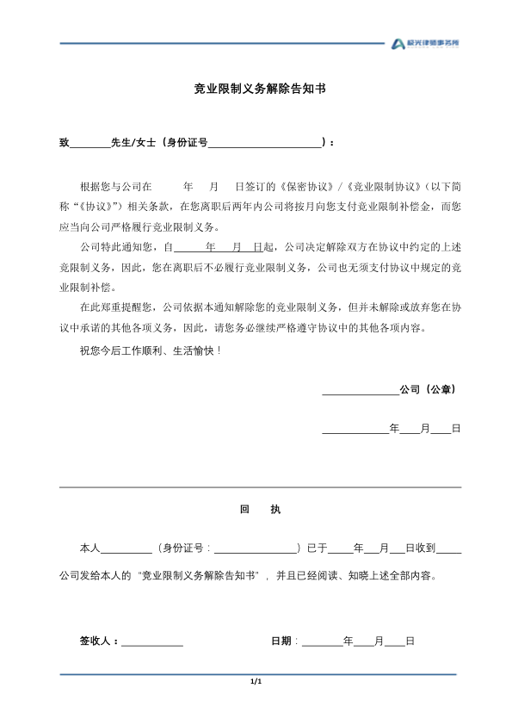
竞业限制义务解除告知书

Slide 54
Q&A
Q&A

